Slide 1
Աշխարհագրության դասավանդման առանձնահատկությունները

Slide 2
Օրակարգը
1.Ողջույն և WARM UP | 15 րոպե
2.Աշխարհագրության դասավանդման առանձնահատկություները դպրոցում | 7 րոպե
3.Աշխարհագրության ուսուցման արդյունավետ հնարներ | 8 րոպե
4. Գործնական աշխատանք | 10 րոպե
5.Քննարկում | 15 րոպե

Slide 3
Warm up / մաս 1-ին
Տարօրինակ կորուստ
Մի առեւտրական Նիդերլանդներում գնում է 5000 տոննա ծովատառեխ եւ նավով ուղարկում է Աֆրիկա, Մոգադիշո (Սոմալի) նավահանգիստ։Մոգադիշոյում բեռը կշռելիս պարզվում է ,որ պակասում Է մի քանի տոննա ձուկ։ Նավապետը տարակուսանքի մեջ է ընկնում։ Տակառները չեն պակասել, չեն ջարդվել, ձուկը չի չորացել,սակայն պակասում է տոննաներով։
Այդ ինչպե՞ս պատահեց։

Slide 4
Պատասխան
Ձկների քաշի պակասի պատճառը երկրագնդի ձգողականությունն է։Հասարակածում երկրի ձգողական ուժն ավելի թույլ է, քան բեւեռներում։ Մոգադիշոն գտնվում է հասարակածին մոտ,իսկ Նիդերլանդները բեւեռային շրջագծին մոտ,հետեւաբար այնտեղ երկրի ձգողական ուժն ավելի մեծ է, մարմինների կշիռը `ծանր, քան Մոգադիշոյում։

Slide 5
Ի՞նչ եք կարծում, մինչեւ ու՞ր են հասնում աշխարհագրության ուսումնասիրման սահմանները:

Slide 6
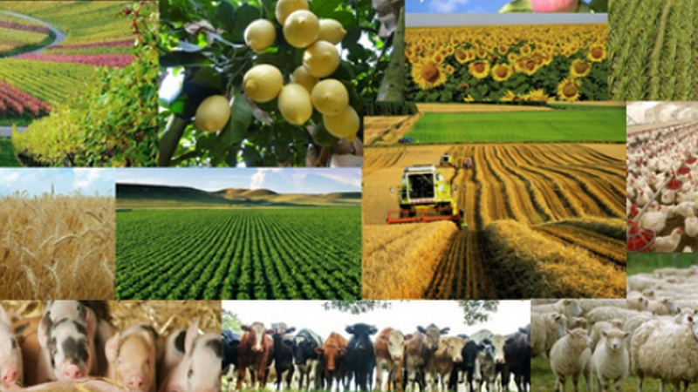
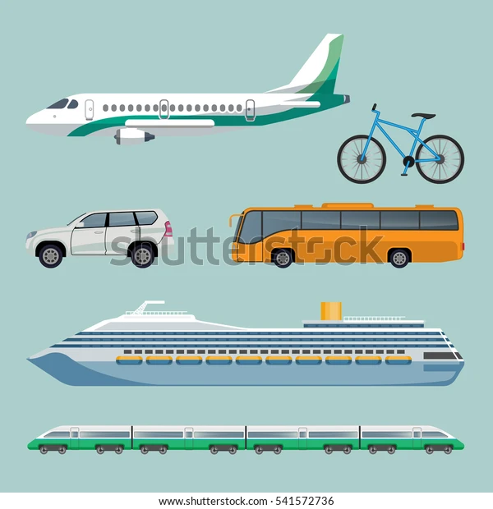
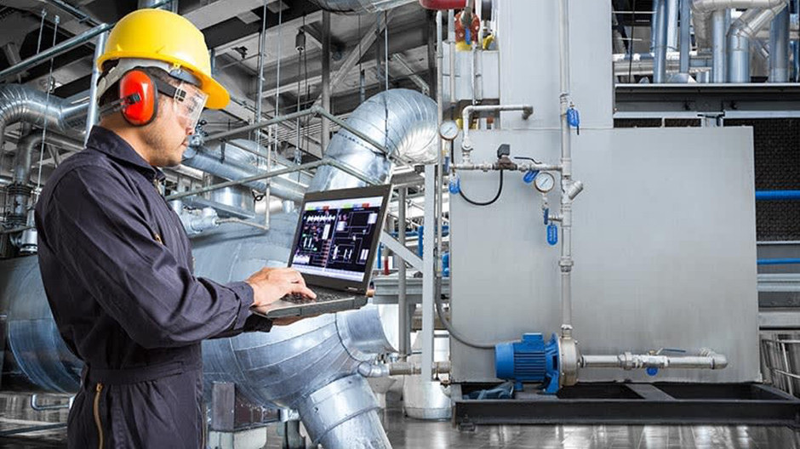
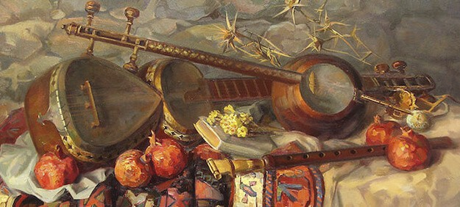

Slide 7
Աշխարհագրությունը ՝որպես գիտություն , բնական և հասարակական գիտությունների համակարգի փոխադարձ շփման միջակայքում է գտնվում և սերտորեն կապված է դրանցից յուրաքանչյուրի հետ:

Slide 8
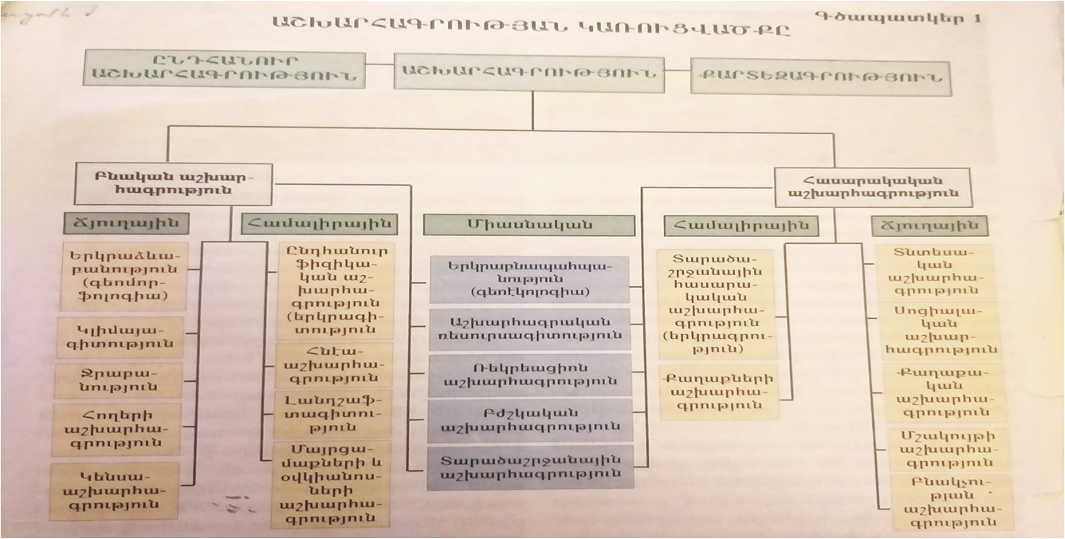

Slide 9
Դպրոցում աշխարհագրության դասավադումը դպրոցում համապատասխանում է աշխարհագրություն գիտության կառուցվածքին:

Slide 10
Մի կաթիլ օվկիանոսից
Աշխարհագրության դասավադման արդյունավետ հնարներից ու մեթոդներից են՝
*Բացատրական ընթերցանություն
*տիպային պլանի կազմում
*աշխարհագրական թելադրություն
*համեմատական բնութագրերի կազմում
*Ուսուցման կազմակերպում նկարների միջոցով
*աշխարհագրական տեղանունների ուսուցում ռեբուսների միջոցով
*Աշխարհագրության դասավանդում խաղերի միջոցով։
*աշխարհագրական ալիաս

Slide 11
Տիպային պլանի օրինակ
1.Գետի անվանումը-
2.գետի հոսքի ուղղությունը-
3.գետի ակունքը-
4.տեղանքի բնույթը-
5.վտակները-
6.գետաբերան-
7.կլիմայի ազդեցությունը գետային ռեժիմի վրա-
8.գետի տնտեսական նշանակությունը-

Slide 12
Գործնական աշխատանք.

Slide 13
Գործնական աշխատանք 1
1.Գրենլանդիա կղզի
2.Արաբական թերակղզի
3.Մեքսիկական ծովածոց
4.Ճապոնիա
5.Աֆրիկա մայրցամաք
6.Հնդկական օվկիանոս

Slide 14
MAPS

Slide 15
Գործնական աշխատանք 2 Բրիզները մեղմ քամիներ են, դիտվում են ծովերի, լճերի, մեծ գետերի ու ջրամբարների ափերին: Դրանք առաջանում են հետեյալ կերպ: Ցերեկր ցամաքն ավելի արագ է տաքանում, քան նույն տարածքում գտնվող ջրավազանի ջուրր (լիճ, գետ): Ցամաքի վրա առաջանում է մթնոլորտի ցածր ճնշում, իսկ ջուրր դեռ սառն է, դրա վրա գտնվող օդր չի հասցրել տաքանալ, ուստի ճնշումր բարձր է: Նման պայմաններում ջրի վրայի ավելի սառն ու ծանր օդր տեղափոխվում է դեպի ցամաք՝ ձևավորելով ցերեկային կամ ծովային բրիզը: Երեկոյան ցամաքի մակերեսն սկսում է արագ սառել, գիշերը դրա վրայի օդը խտանում է և ծանրանում: Իսկ ջրային ավազանը դեռևս տաք է: Բնականաբար, դրա վրա օդը նույնպես տաք է, թեթե, իսկ ճնշումը՝ ցածր: Այս դեպքում քամին կփչի ցամաքից դեպի ջրային ավազան՝ ձևավորելով գիշերային կամ ցամաքային բրիզը :

Slide 16
Գիշեր,թե՞ ցերեկ Ծովափ է,ալիքները մեղմիկ ծփում են ափի ավազներին ու ետ քաշվում :Նկարիչը զմայլվելով ծովիայդ գեղեցկությունից, այն նկարում է և՛ ցերեկը ,և՛ գիշերը:Որոշեք, թե որ նկարը երբ է նկարված:

Slide 17
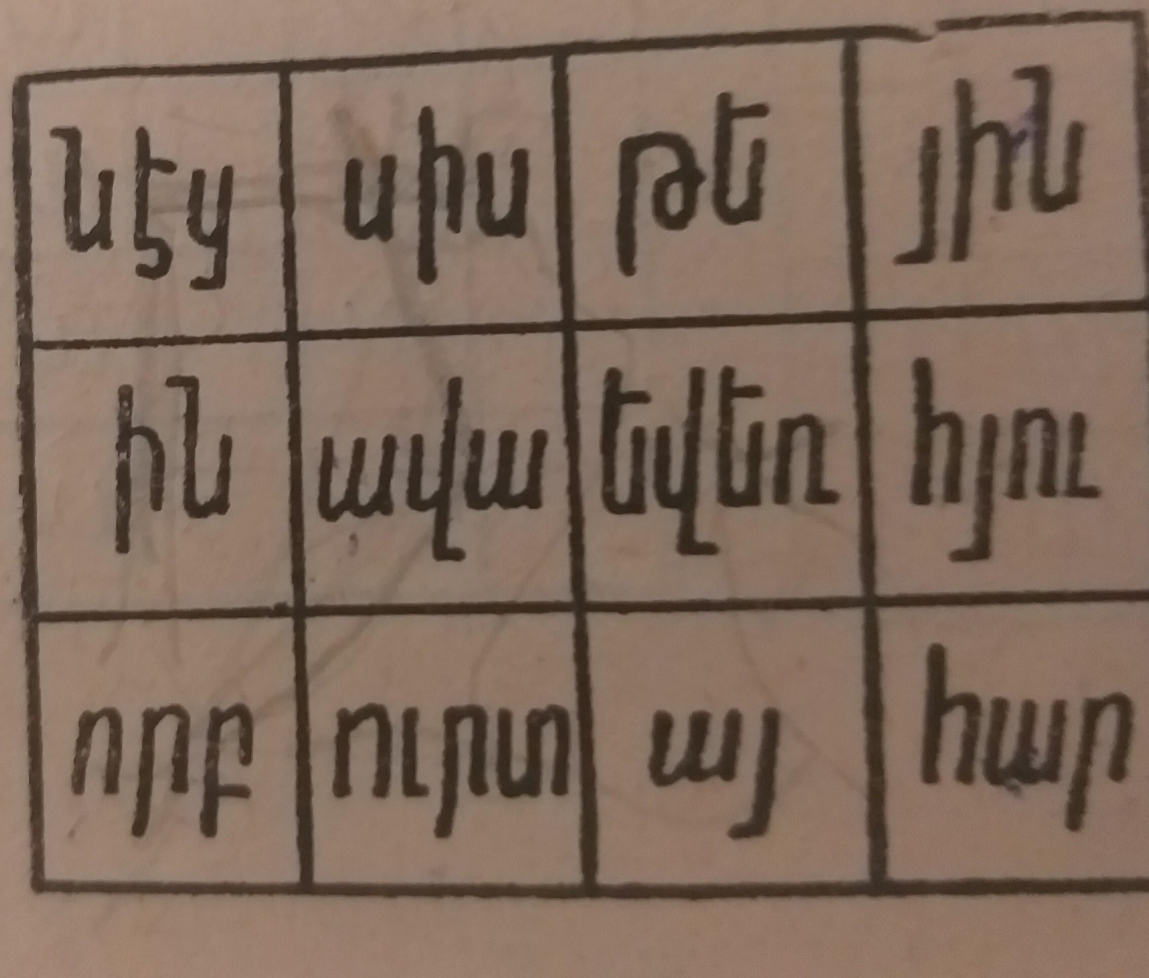
Գործնական աշխատանք 3 Շախմատ Շախմատի ձին իր քայլով այս տախտակի վրա այնպես շարժեք, որ ցույց տված տառերի միացումից ստացվի հարց: Գտնել այդ հարցը և պատասխանել:

Slide 18
Ամեն քարտեզագրվող երևույթ չէ, որ աշխարհագրություն է, բայց այն ,ինչը չի քարտեզագրվում, հաստատապես աշխարհագրություն չէ: Ն.Ն.Բարանսկի

Slide 19
Օգտագործված գրականության ցանկ
1.Աշխարհագրության ուսուցման մեթոդներն ու միջոցները , Ա. Մինասյան, Երևան ,2011
2. Աշխարհագրական հանելուկներ և խաղեր,Հովհ. Չթչյան
3.Աշխարհագրություն 10, Մ.Մաքսիմյան

Slide 20
ՇՆՈՐՀԱԿԱԼՈՒԹՅՈՒՆ
Սիրով պատրաստեց և վարեց Ն.Ջանիբեկյանը

